Slide 1
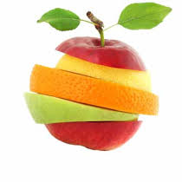
Zapraszamy do projektu Szkolny Dzień Profilaktyki
( 1 czerwca 2020)
Drogi Uczniu, zapoznaj się z propozycjami

Slide 2
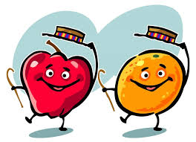
W tym roku szkolnym profilaktyka jest skierowana na zdrowe odżywianie się. Proponujemy zatem kilka działań, w których każdy chętny uczeń może wziąć udział. Przeczytaj, pomyśl, wybierz… Prace przechowujemy ( do czasu powrotu do szkoły) w swojej dokumentacji a zdjęcia wysyłamy na emaila ilka_83@interia.eu

Slide 3
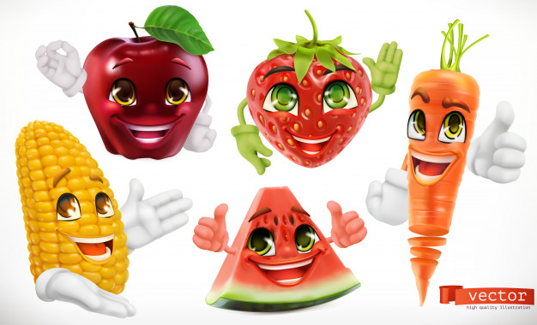
Propozycja 1. Zaprojektuj plakat promujący Szkolny Dzień Profilaktyki ( technika dowolna)

Slide 4
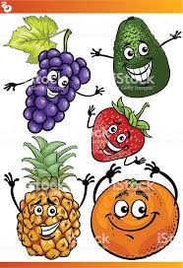
Propozycja 2. Podaj przepis na zdrową potrawę. Wykonaj ją. Zrób zdjęcie.

Slide 5
Propozycja 3. Namaluj obrazek pod tytułem ,,Rodzinny posiłek”

Slide 6
Zapraszają koordynatorki projektu p. I. Morawska p. E. Salagierska
Źródło obrazków:
www.gogle.pl

